Slide 1
제5강. 사회후생과 국가의 역할
제1절 논의의 형식적 체계
1. 사회후생의 극대화(social welfare maximization)
max     
s.t.
              
            
            
- 1 -

Slide 2
2. 최선의 경제와 차선의 경제
최선의 경제(first-best economy)
시장의 기능을 바탕으로 자원이 최적 상태로 배분
정부의 적절한 정책개입을 통해 비효율적이거나 불균형 상태 해소
차선의 경제(second-best economy)
시장의 실패가 존재할 경우 적절한 국가개입을 통해 달성
시장실패의 요인 : 불완전 경쟁, 불완전한 정보, 불확실성, 완비되지 못한 시장, 공공재, 외부성
*           
- 1 -

Slide 3
제2절 경제적 효율성의 중요성
1. 경제적 효율성의 개념
1) 부분균형이론
경제적 효율성 : 희소한 자원을 가장 합리적으로 활용하는 것
사회적 한계가치(MVS) = 사회적 한계비용(MSC)
최적생산량( )으로부터의 이탈은 적어도 한 사람 이상의 형편을 나 쁘게 하는 불리한 생산물의 조합 ⟹ 파레토 최적 상태, 파레토 개선
- 1 -

Slide 4
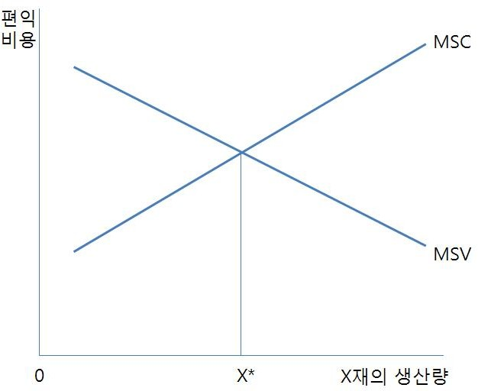
<그림 4-1> 파레토최적의 부분균형
- 1 -

Slide 5
2) 일반균형이론
(1) 파레토 최적조건
- 생산의 효율성 :  
       
  
 
 
 
 
 
     
- 교환의 효율성 : 
     
 
 
 
- 생산과 교환의 종합적 효율성 :
 
          
 
  

 


- 1 -

Slide 6
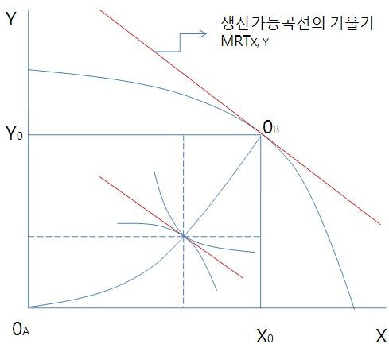
<그림 4-2> 파레토최적의 일반균형
- 1 -

Slide 7
(2) 파레토 개선
c점에서 d와 e 사이로의 이동은 파레토 개선
c점에서 f 또는 e 로의 이동은 파레토개선이면서 롤즈의 최소극대의 원칙(maximun rule)에도 부합
- 1 -

Slide 8
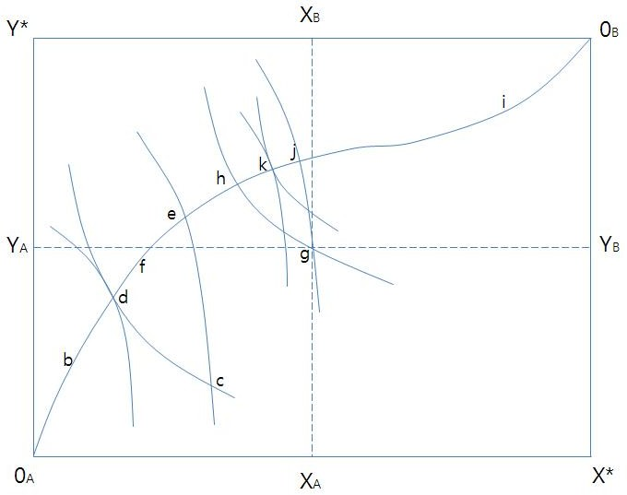
<그림 4-3> 파레토 개선
- 1 -

Slide 9
2. 사회이론과 효율성의 관련성
최선의 경제에서는 경제적으로 효율적이지 못한 상태에서 사회적으로 정의로운 분배는 무의미
파레토정의에 의한 최선의 경제
- 한 사람의 복지가 개선되고 그에 따라 다른 사람들의 복지가 나빠지 지 않았을 경우 전체적으로 사회복지 수준이 증가
- 개인은 스스로의
복지에 대해 가장 현명하게 판단할 수 있는 능력
보유 : 개인의 합리성 가정.
* 제한된 합리성 bounded rationality
- 1 -

Slide 10
1) 생산요소의 공급량이 고정된 경우
① 자유주의
자연권적 자유주의 : 초기분배 상태에서 보유의 정의가 충족된다면 계약곡선상의 어떠한 점으로의 이동도 최적배분
경험적 자유주의 : 개인 A와 B의 최저생계수준이 각각 계약곡선상의 b점과 I점이 된다면 b점과 I점 사이의 어떠한 점도 최적배분

Slide 11
② 진보주의
공리주의 : c로부터 d와 e 사이로의 이동은 총복지를 증대
기수적 효용과 A와 B의 소득의 한계효용이 동일 가정
소득이 균등하게 분배될 때 사회후생 극대화 ⟹ g점
g에서 k로의 이동은 파레토개선
e에서 k로의 이동은 공리주의적 개선
서수적 효용 가정
개인의 효용수준을 측정할 수 없다
구체적으로 어떤 점이 최적의 분배상태인지 판단할 수 없다
그러나 d, k, I간에 차이가 없다는 자유주의 견해와는 차별

Slide 12
롤즈
- c | ⟹ | e : | RI | (Rawlsian Improvement) and PI
- c | ⟹ | d : | PI | (Pareto Improvement), but not RI
- c | ⟹ | d와 | e | 사이로 이동 : RI and PI
- c | ⟹ | e와 | k | 사이로 이동 : RI but not PI

Slide 13
(3) 사회주의
자원의 평등한 분배를 주장
SI : 가난한 사람 A에게 생산물의 상대적 분배가 증가하여 상대적 불 평등이 감소하는 어떠한 계약곡선상으로의 이동
c ⟹ e : SI (Socialist Improvement)
c ⟹ d : SI가 아님

Slide 14
2) 생산요소의 공급량이 변동하는 경우
소득세가 부과되면 실질소득이 변화하여 생산요소의 투입량이 변동
▸근로소득세의 노동공급효과 : 대체효과와 소득효과의 상대적 크기
▸법인세의 고용효과 : 요소대체효과와 산출효과의 상대적 크기
e ⟹ k 로의 이동은 소득세의 적용이 불가피 : 효율과 형평의 상충
사회복지극대화를 위한 최적조세모형 : 효율성과 최적화에 영향을 미치는 요인
- 재분배에 따라 발생하는 비효율성의 크기
사회정의(공평성)의
* 효율성과 형평성에 대한 가중치 (이데올로기의 문제)

Slide 15
“Since the economy itself is complex and the tax law must be tailored thereto, no single concept of tax base can be implemented to perfection. Moreover, an equitable tax system cannot be simple. An excessively complex tax structure, on the other hand, leads to
lawful tax avoidance as well as illegal evasion, which in turn undermined equity. Tax policy, therefore, is an art no less than a science; and equity is to be sought as a matter of degree rather than as an absolute norm.
(Musgrave and Musgrave, Public Finance In Theory and Practice, 1989, Ch. 13. Approach to Tax Equity, p.228)

Slide 16
분배정책에 따른 효율성의 억제효과를 고려한 시나리오
c ⟹ b : 효율적이지만, 불공평
c ⟹ e : 총생산량의 크기를 위축
3) 결론
효율성의 중요성
복지의 개선
최선의 경제에서 최적배분 : 효율성은 사회정의를 위한 필요조건
차선의 경제에서 최적배분 : 효율성의 증가는 사회정의를 희생
* 효율성과 공평성은 항상 상충관계(trade-off)에 있는가?

Slide 17
제3절 효율성을 위한 국가개입
1. 국가개입의 형태
- 시장의 | 자원배분기능이 효율적으로 | 작동하기 위한 전제조건?
* 시장의 - 이러한 | 실패가 발생하지 않는 상태 조건이 충족되지 못할 경우 | 어떤 형태의 국가개입 정당화?
규제 : 공정거래법, 위생법, 의무교육, 자동차보험 가입 의무화, 최저임 금제, 오염물질 배출 규제법
재정 : 가격보조, 소득보조, 환경세, 교통혼잡세
공공생산 : 공립학교, 국방, 보건의료
소득이전 : 교육바우처, 주거급여, 사회보장급여

Slide 18
2. 시장이 효율적이라는 가정
1) 완전경쟁(perfect competition)
가격수용자, 시장에 참가하는 개인들의 상호 동등한 힘 보유 ｏ 후생경제학의 제1정리
모든 소비자의 선호체계가 强單調性을 갖는 동시에 외부성이 존재
하지 않는다면 일반경쟁균형의 배분은 파레토효율적이 된다.
여기서 일반경쟁균형의 배분이란 완전경쟁시장에서의 자원배분을 뜻한다.
이는 A. Smith가 제시한 “보이지 않는 손”(invisible hand)의 명제 를 이론적으로 정당화하는 역할을 하고 있다.

Slide 19
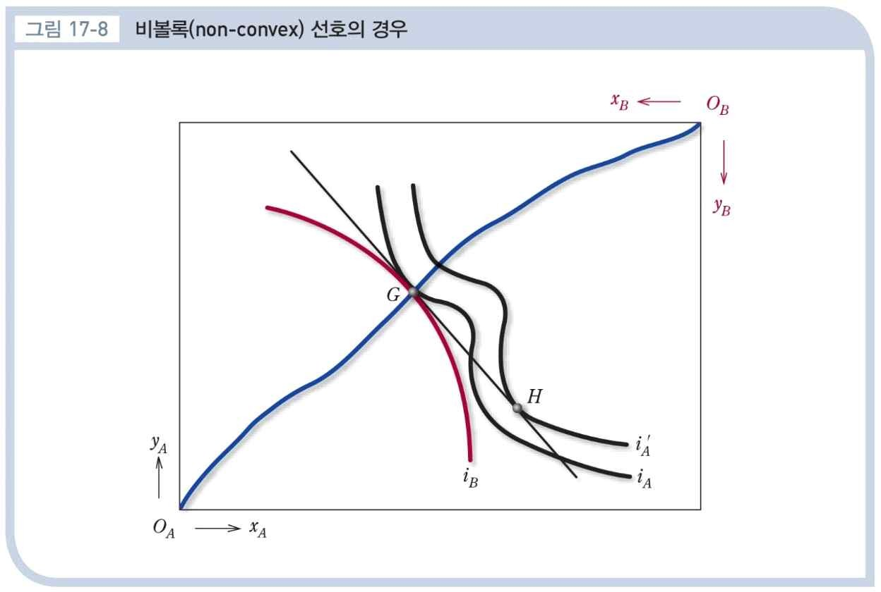
ｏ 후생경제학의 제2정리
(초기부존자원이 적절히 분배된 상태에서) 모든 소비자의 선호체계 가 볼록성을 가지면 파레토효율적인 배분은 일반경쟁균형이 된다.
이 정리는 효율적인 자원배분이 분권적(decentralized) 시장기구에 의해 달성될 수 있음을 보이고 있다.

Slide 20
2) 완전한 시장 (complete markets)
개인들이 기업의 생산비용을 충당할 수 있는 수준의 가격을 지불할 용 의가 있는 한 어떤 종류의 재화나 용역도 시장에서 거래될 수 있는 상 태
완전한 시장이 성립하지 않는 경우
공공재
보험시장이 성립할 수 없을 만한 종류의 위험이 존재 : 실업보험
자본시장이 수요자에게 자금을 제공하는데 실패 : 학자금 융자
미래시장이 성립되지 않는 경우 : 선물시장
보완적 시장의 부재로 상품이 공급되지 않는 경우

Slide 21
3) 시장실패가 없음
순수공공재의 존재
소비행위의 비경쟁성(비경합성) : 한계비용=0
비배제성 : 무임승차의 문제
외부효과
개인 A의 경제행위로 타인 B가 피해 또는 혜택을 입게 되고, 나아가 이에 대한 비용의 청산이 정상적인 시장의 기능을 통해 이루어질 수 없게 되는 경우
외부경제, 외부불경제
해결방법 : 당사자들간의 합병, 소유권의 확립, 규제, 피구세, 보조금

Slide 22
규모에 대한 보수 증가
모든 산출량 수준에서 평균비용이 한계비용을 초과하는 경우
자연독점이 성립
해결방법 : 민간기업에 보조금 지급, 국유화, 양자의 혼합

Slide 23
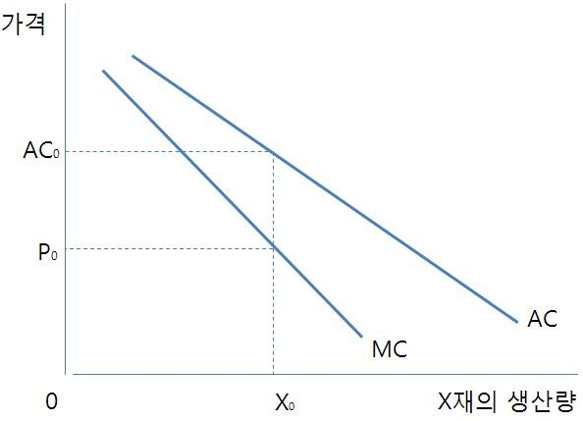
<그림 4-4> 규모에 대한 보수 증가

Slide 24
4) 완전한 정보
소비자들은 그들이 필요로 하는 재화의 종류와 성질에 관한 정보를 완 벽하게 알고 있다.
대개의 소비자들은 재화의 질이나 가격에 대해 불완전한 정보 보유
- 품질에 관한 | 정보가 불완전한 경우 : | 레몬시장, 중고차 시장
- 가격에 관한 | 정보가 불완전한 경우 : | 탐색이론, 유보(의중)임금이론
상품의 질
- 제품의 질에 대한 정보를 획득하는데 실패할 경우의 대비책
▸시장에서 정보 획득 : 감정인 의뢰, 소비자 정보지
▸국가의 규제 : 위생법 제정

Slide 25
- 정보를 가공/처리하는데 실패할 경우의 대비책
▸국가의 행정적 개입이 효율적
소비자 정보가 점차 개선될 경우
이러한 정보의 생산이 저렴하고 효율적일 경우 : 전자잡지
확보한 정보가 소비자에게 쉽게 이해될 경우
정보를 잘못 선택하여 발생할 수 있는 경비가 경미할 경우
소비자의 기호가 점차 다양해질 경우
▸국가가 공공생산과 자원배분의 방식으로 시장에 개입 : 의료서비스

Slide 26
가격
시장기능을 통한 정보의 획득 : 전문 감정인에 의뢰
전망
생애주기에서 효용의 극대화 방안도 미래에 관한 완전한 정보가 전 제되어야 한다.
Fisher 모형 : 생애소득의 시기적 배분
▸잘 정의된 효용함수, 합리적 행동, 확실성, 완전경쟁시장을 가정

Slide 27
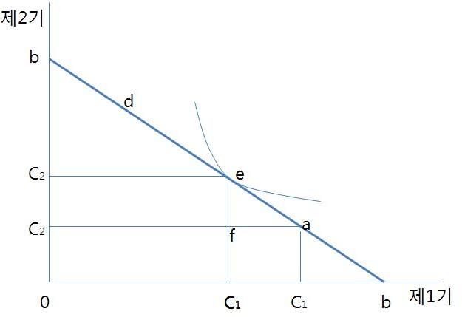
<그림 4-5> Fisher모형에서 합리적 선택

Slide 28
확실성의 세계에서 복지국가의 역할이 매우 제한적인 이유
(예측할 수 없는) 위험이 존재하지 않음으로 보험이 불필요
개인은 자발적인 민간제도를 이용하여 생애주기에 걸쳐 안정적 소비 수준을 유지 : 자발적 저축으로 노후 준비, 교육비 차입 가능
일시적인 빈곤은 차용과 저축을 통해 해결 : 노후시기의 빈곤선이
_{C2}‘
이고 최초로 a점에서 생애소비의 시기적 분배를 선택한 사람
- 복지국가의 유일한 역할은 일생동안 가난하게 살아가고 있는 사람들 (f점)의 빈곤구제 : 잔여적 복지국가(residual welfare tate)

Slide 29
3. 정책적 함의
공공부문의 규모에 대해 분명한 입장을 정리하는 것이 중요
▸시장이 자체적으로 시장실패를 보정할 수 있는가?
▸어떠한 형태의 국가개입이 효율성의 개선에 기여할 수 있는가?
▸국가개입의 비용이 효과적으로 이루어질 수 있는가?
표준가정이 심각하게 위배되어 국가개입이 필요한 경우에도, 그를 통 해 불완전한 시장의 결과를 개선할 수 있을 것으로 판단될 경우에만 국가개입이 정당성을 인정 : 정부실패, 국가개입의 비용효과성 문제
공공부문의 규모 또한 수요에 의존
▸공공부문의 크기는 경제학적이면서 정치경제적 차원의 문제

Slide 30
제4절. 사회정의를 위한 개입
1. 왜 재분배가 일어나는가?
1) 강제적 재분배
정치가의 득표극대화 : Downs(1957), Tullock(1970)
- 저소득자가 상대적으로 많기 때문에 소득재분배정책을 소득층의 지지표 획득
표방하여 저

Slide 31
평등사회를 방해하는 압력요인
높은 조세로 인한 효율성 상실에 대한 두려움
부자가 상대적으로 많은 권력을 갖는 사회구조
가난한 사람도 부자가 되는 희망에 어느 정도 불평등한 상태를 용인
Tullock(1970)
- 과반수 투표제 하에서 정당은 저소득층 뿐만 지지집단으로 포섭해야 할 필요
* 중위투표자가설(median voter theorem)
아니라 중간소득층도
- 공공재정의 배분비율이 저소득층에 비해 오히려 중간소득계층에게 높게 책정

Slide 32
2) 자발적 재분배
Hochman and Rodgers(1969):
이타적 동기에 기초한 재분배의 가능성 제기
개인의 복지는 타인과 상호의존적이다 ⟹ 외부성이 존재
           ≥ 
   

 
 ≻ 



Slide 33
3) | 자발적 | 기부(voluntarism)에 대한 비판
① | 자발적 | 기부는 무임승차자(free-rider)의 문제를 초래한다
자발적 기부가 사회전체의 소득분포를 변화시키면 이러한 자발적 기 부는 순수공공재의 특성을 갖는다(Thurow, 1971)
▸소비에 있어서 비경합성과 배제불가능성
자발적 기부는 사회적으로 필요한 수준만큼 이루어질 수 없다

Slide 34
 

        
 

  
 : 부자 의 자발적 기부금
 : 부자들의 기부금 총액
- 자발적 이전(G)은 공공재의 특성을 갖기 때문에 개인은 아무런 비용 도 지불하지 않고 편익만을 향유할 수 있다
- 무임승차자의 문제를 득재분배를 추구하는 선택일 수 있다
예방하기 위해 강제적으로 조세를 부과하여 소 정부의 정책을
지지하는 부자의 투표는 합리적

Slide 35
warm-glow 모형
- 부자의 효용은 가난한 사람의 소득수준뿐만 외부성(psychological externality)으로서 그 관련
아니라 일종의 심리적 자신의 기부행위와도
       
  
- 이 경우 부자의 기부는 공공재이면서 사적재(private good)이기도 하 기 때문에 무임승차자의 문제가 상대적으로 적게 발생

Slide 36
② 차선의 상태
- 자발적 재분배는 무임승차자 문제가 없다고 해도 부자들이 자발적으 로 기부하려는 수준이 사회적으로 최적 수준의 소득재분배와 상호 일치하지 않는다

Slide 37
2. 재분배는 현금급여 또는 현물급여의 형태로 이루어져야 하는가?
1) 경제학적 주장
효율성을 이유로 소비자주권을 제한할 수 있는 경우
소비자의 정보수준이 미약하여 대리인이 필요한 경우
▸가치재(merit good) : 의무교육
개인이 대리인의 선택을 함부로 변경할 수 없는 경우에만 유효
▸현물금여가 임의로 거래될 수 없어야 한다
▸가족이 소비하려는 다른 재화와 쉽게 대체되지 않아야 한다
▸현물급여의 수급을 거절하는 것이 쉽지 않아야 한다
수평적 불평등이 존재하는 경우 : 성차별
전시상황

Slide 38
     
2) 정치경제적 주장 : 현물급여를 통한 재분배정책을 지지
(1) 함수를 이용한 분석
       ;
         
>  
≥   ≤ 



   

 
 ≻ 



Slide 39
(2) 가치재(merit good)
소비의 외부성으로 인해 교육을 현물이전의 형태로 제공하게 될 경우 사회전체의 후생수준은 증가한다.
일반적으로 재분배를 위해 부자가 부담해야 할 비용은 현금이전에 비 해 현물이전에서 높게 나타날 수 있다. 그러나 부자는 현물이전을 위 해 더 많은 소득을 포기하더라도 사회후생의 측면에서 현금이전보다 더 유리할 수 있다.
왜냐하면 가난한 사람의 나쁜 소비에 지할 수 있기 때문이다.
복지급여로 술이나 마약을 사는 경우
따른 부정적인 외부효과를 방

Slide 40
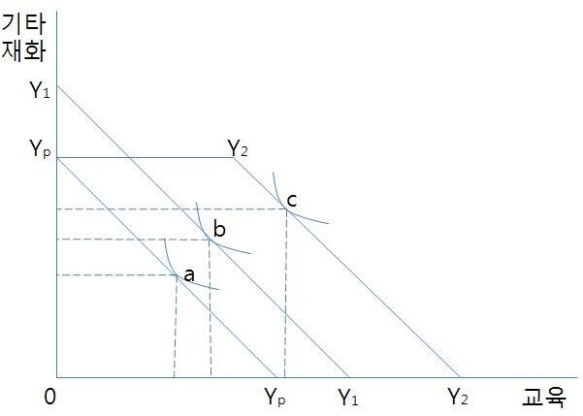
<그림 4-6> 현금이전과 현물이전에 의한 재분배 효과

Slide 41
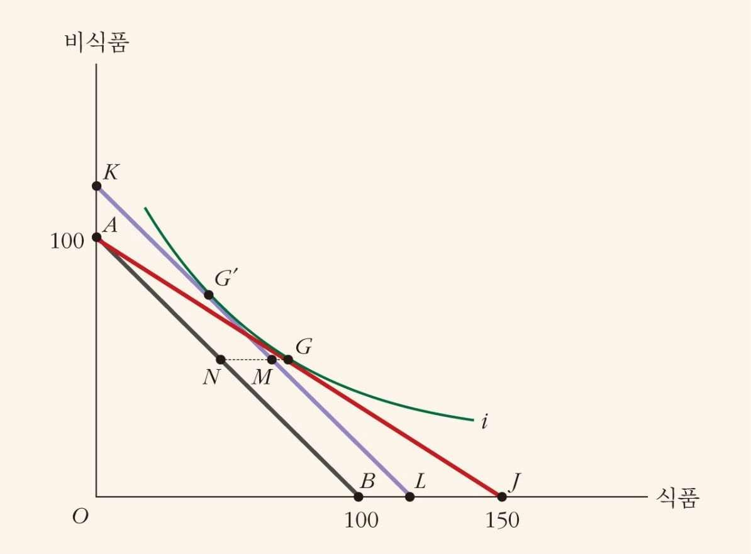
<소득보조 vs. 가격보조>

Slide 42
3. 수평적 형평성(horizontal equity)
① 최소기준의 문제(minimum standards)
시장이 효율적으로 기능하기 위한 이론적 가정(표준가정)이 제대로 충족되지 못할 경우에 정당화
경제주체들이 정보의 문제로 효율적인 선택을 할 수 없는 경우
▸식품위생, 학교, 병원에 최소기준 부과
경제주체가 상대적으로 불평등한 힘을 가지게 되어 자신들의 이해를 제대로 실현할 수 없는 경우 : 산업안전기준 규제, 최저임금
외부성의 문제가 발생하는 경우 : 주택의 하수시설 규제
표준가정이 성립되면 소비자가 합리적 선택을 할 수 있는 여건 마련

Slide 43
② 평등한 접근성(equal access)
시장이 효율적으로 기능하기 위한 표준가정이 충족되더라도 소득부 족으로 접근의 불평등이 발생할 수 있다.
불완전한 정보나 불평등한 권력의 분배
개인별 know-how : 교육수준, 지식수준, 인간관계에 의해 영향
각종 규제를 통한 개입 : 차별금지법, 보조금, 공공생산(교육방송)
③ 기회의 평등(equal opportunity)
평등한 접근의 문제와 밀접한 관련

Slide 44
4. 재분배가 충분한가?
자유주의자의 견해
자연권적 자유주의자 : 자발적 자선을 통한 빈곤구제만이 정당한 방 법이며, 이를 능가하는 수준의 재분배를 목적으로 하는 국가의 조세 정책은 불법적이고, 강압적인 것으로 간주
경험적 자유주의자 : 자발적 기부에 의한 재분배가 무임승차자의 문 제로 실패할 경우 조세를 재원으로 하는 국가의 구빈정책을 수용
대부분의 자유주의자는 오늘날 복지국가들이 너무 과도한 수준의 급 여와 재분배정책을 운영한다고 비판

Slide 45
공리주의자의 견해
효용을 기수적으로 측정하는 것이 불가능하기 때문에 사회복지의 극 대화를 실현할 수 있는 최적의 분배상태를 분별할 수 없다
롤즈의 견해
생활수준이 가장 낮은 사람에게 이익이 돌아가지 않는 한 재화는 원 칙적으로 평등하게 분배되어야 한다.
최적의 분배상태는 실현될 수 없다.
사회주의자의 견해
자신들의 목표인 평등한 분배상태를 달성하지 못하고 있다.

Slide 46
제5절 공공선택과 정부의 실패
1. 정부의 실패
정부개입이 확대된 주된 이유 : Muller(2003)
시장실패에 대처한 국가의 역할
소득이나 부의 재분배자로서 국가의 역할
유권자들의 투표제휴 또는 이익단체의 정치적 압력에 대한 정부반응
관료들의 역할
관료 및 정치인은 자기이익의 극대화를 추구
정치인의 득표극대화 : 중위투표자, 이익집단 : 의사면허제도
관료들의 효용극대화, 예산극대화

Slide 47
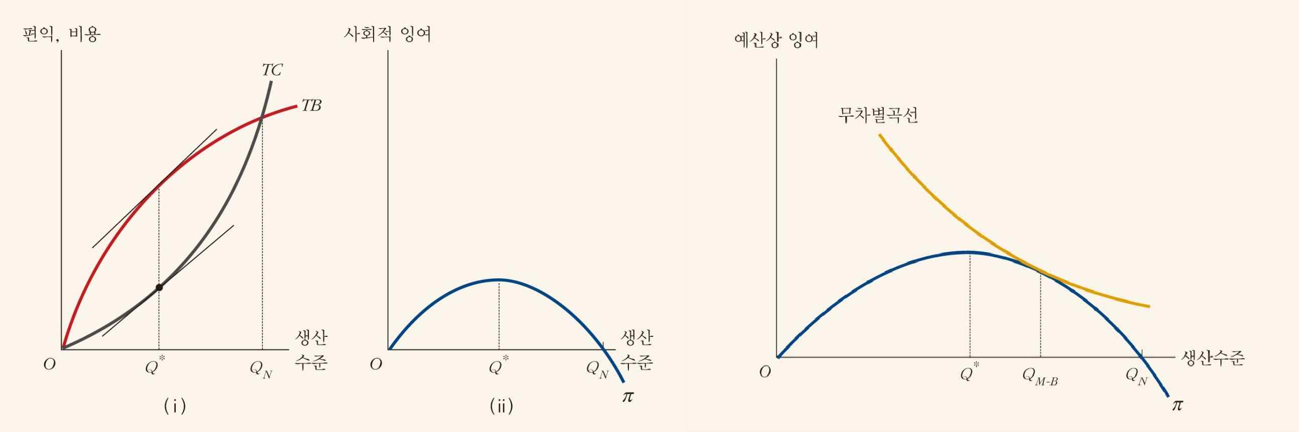
<미그-빌레인저 모형>
<니스칸넨 모형>

Slide 48
2. 평가
정부규제는 독점적 지대의 문제를 야기할 수도 있지만, 동시에 불완전 한 정보하에서 소비자를 보호하는 기능을 수행
관료의 자기이익 극대화 논리가 과장
제6절 이론에서 정치로: 민영화의 문제
1. 민영화(privatization)의 개념

Slide 49
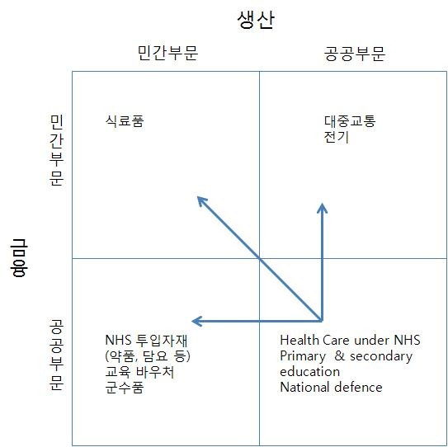
<그림 4-7> 공공공급과 민간공급의 개관

Slide 50
민영화에 대한 논의를 명확하게 하기위한 전제
어떤 부문에서 생산을 담당해야 하는가?
재정은 어떤 부문에서 부담해야 하는가?
규제에 따라 특정 재화의 총생산량이 어떤 영향을 받게 되는가?
규제를 통한 소비가 어떤 영향을 받게 되는가?
2. 주요논점
- 민영화와 는가?
관련된 정책 내용들이 표준가정과 상호조화를 이룰 수 있
- 이념이나 가치의 개입보다는 전문적이고 객관적인 평가와 대안 모색 이 필요

Slide 51
제7절 결론: 경제이론과 정치이론
1. 정부와 시장의 경계선
공공선택(public choice) 이론은 정부활동을 내생적(endogenous) 변 수로 분석한다
정치시장(political marketplace)을 통한 사회복지의 성과가 전통적 시장의 결과보다 반드시 열등하게 된다는 결론을 도출할 수 없다
왜냐하면 시장의 결과가 효율적일 수도 있고 비효율적일 수도 있듯 이, 정부활동도 그러할 수 있기 때문이다
시장실패(market failure) vs. 정부실패(government failure)

Slide 52
Inman(1987), 'Market, Governments and the New Political Economy'
-
시장이 실패하는 근본적인 이유는 개인들 상호 간 협력행위가 모두
에게 이익이 돌아갈 수 있음에도 불구하고, 시장제도는 자신만의 효 용극대화를 추구하는 개인에게 협력적 행동을 강제할 수 없는 한계
개인정보가 불리하게 이용될 수 없도록 하는 보증장치가 결여되면 정보의 은폐, 거래체계의 붕괴, 시장제도의 실패를 초래
집단적 자원배분의 행위가 개인별 자율에 의한 시장의 자원배분보다 반드시 열등하다는 결론을 내릴 수 없다 : 가치재의 공급
시장제도와 자발적 거래 또는 국가제도와 이에 기초한 집단적 의사 결정과 강제적 거래 가운데 어느 것도 그 자체로서 사회적 자원의
배분에서 명확하고 유일한 기준이 될 수 없다. 왜냐하면, 각각의 제 도는 사안에 따라서 장점과 단점을 동시에 갖고 있기 때문이다.

Slide 53
2. 정책목표의 달성 : 진보주의자의 관점
복지국가의 목표 : 사회정의와 경제적 효율성
정책수단 : 소득 이전, 규제, 재정지원, 공공생산
경제조직 : 자유시장제도, 사회주의제도, 혼합경제제도
이데올로기 차원의 논의는 목표의 선택, 특히 사회정의의 개념 설정 및 사회정의와 경제적 효율성이 상호 간 충돌할 때 양자에 대한 조정 방식에 국한
- 일단 목표가 결정되면 실용적 차원의 문제로 전환

Slide 54
정책수단의 선택기준
명제 1: 효율성 ⟹ 표준가정이 충족되지 못하는 경우 정부는 시장에
개입하여 효율성을 개선
명제 2: 사회정의
비효율성의 문제가 존재하지 않는다면 사회정의의 차원에서 국가 개입은 소득이전만으로 충분
특정 재화나 서비스를 국가가 직접 공급하는 것이 효율성의 개선 에 기여할 경우 현물이전(무상교육, 무상의료)은 사회정의의 차원 에서도 긍정적
“가난한 사람들은 적절한 의료서비스를 받을 수 있는 경제적 여유가 없기 때문에 반드시 무상의료보장제도인 NHS를 운영해야만 한다”?

Slide 55
명제 2에 대한 예외
공공생산이나 공공배분의 효율성을 개선할 것이라는 정당한 근거가 없는 경우에도 정치경제학적 차원에서 현물이전을 주장하는 경우
시장을 통한 거래보다는 무상의 증여가 바람직한 것으로 판단되는 경우 (유아를 직접적인 소비자로 하는 시장, 헌혈)
최적조세이론의 관점에서 상품가격에 대해 보조금을 지급하는 경우

Slide 56
3. 자유주의자와의 논쟁
자유주의자들에게서 이데올로기는 복지국가의 논의과정에서 중요한 역할을 하지 않는다. 따라서 사회정의에 대한 논쟁을 거부
정부실패에 대한 우려로 소득재분배 반대하며, 현물형태의 재분배가 현금이전에 비해 위험하다고 주장
자유주의자는 시장실패에 대처하는 제한적 차원의 복지국가만을 인정
- 가장 적합하고 합리적으로 설계된 복지국가의 실현을 위해서는 사회
것이
정의의 차원을 넘어 기술적 차원에서 정보의 문제를 극복하는 중요한 과제

